Slide 1


义务教育《信息科技》三年级上册
/ 第1单元 走进我的数字生活
第 4 课 制定数字设备使用规则
——数字设备使用规范
制作人：合肥市行知小学 顾青

Slide 2


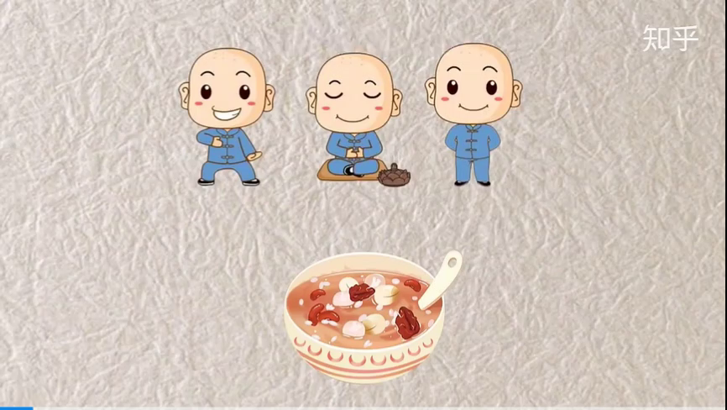

项目背景
有没有必要制订一套规则，以规范家庭成员的使用行为？

Slide 3
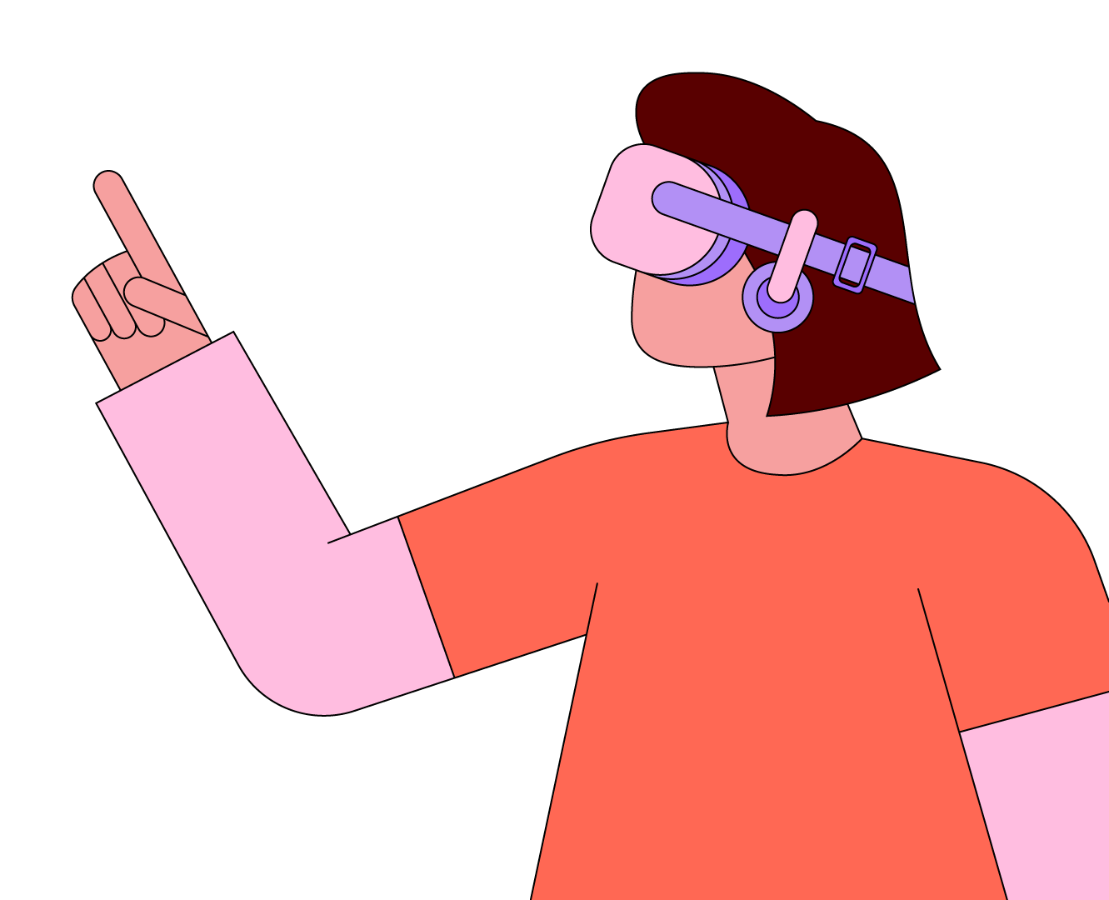
项目导航
收获园
准备间
优化家庭数字设备使用规则
数字设备在公共场合的适用性
分析数字设备存在的问题
讨论数字设备使用规则的目的
活动室
挑战台
使用数字设备的需求和习惯
讨论家庭数字设备使用规则的内容
撰写家庭数字设备使用规则
制订数字设备使用计划
参与反馈，全面评价

Slide 4
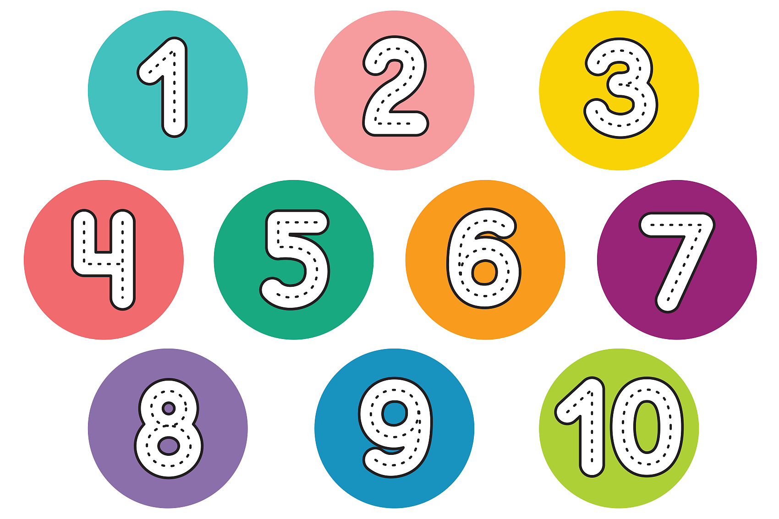

一、准备间
分析数字设备存在的问题
讨论数字设备使用规则的目的

Slide 5


1
2
3
4
准备间
活动室
收获园
挑战台
分析使用数字设备存在的问题
猜测不健康、不文明的方式使用数字设备，可能会对个人的身体健康产生哪些负面影响？
长时间连续使用数字设备，可能会：
在网络上攻击他人，可能会：
如果沉迷游戏，可能会：
还有哪些不良习惯可能产生负面影响呢？

Slide 6


1
2
3
4
准备间
活动室
收获园
挑战台
讨论数字设备使用规则的目备
说一说制定数字设备使用规则的目的？
为什么要制定家庭数字设备使用规则呢？
□确保安全
□维护家庭和谐
□保护个人隐私
□加强儿童教育
□

Slide 7
二、活动室
使用数字设备的需求和习惯
讨论家庭数字设备使用规则的内容
撰写家庭数字设备使用规则

Slide 8
1
2
3
4
准备间
活动室
收获园
挑战台
使用数字设备的需求和习惯
使用的数字设备：
数字设备的用途：
连续使用数字设备的时间： | ( )小时
在公共场合使用数字设备听音乐时要佩戴耳机吗？ | 需要 不需要
其他：
说一说在使用数字设备时的需求和习惯！

Slide 9


1
2
3
4
准备间
活动室
收获园
挑战台
讨论家庭数字设备使用规则的内容
小组讨论，共同商讨家庭数字设备使用规则的内容。
使用数字设备的时间限制
使用数字设备的行为规范
使用数字设备的地点限制
使用数字设备的内容限制
使用数字设备的安全措施
其 他

Slide 10


1
2
3
4
准备间
活动室
收获园
挑战台
撰写家庭数字设备使用规则
1
规则1 使用数字设备的时间
连续使用数字设备（ ）超过1小时。
保护眼睛，使用数字设备一段时间后（ ）做眼保健操，看远方，让眼睛休息一下。
规则2 使用数字设备的行为规范
使用数字设备时，必须保持（ ）的坐姿，并与设备屏幕保持一定的距离。
规则3 使用数字设备的地点要求
在公共场合（ ）大声喧哗或设备外放声音，以免打扰到其他人。
规则4 使用数字设备的内容限制
（ ）观看暴力、恐怖等内容。
多和家人、朋友交流，（ ）沉迷网络世界。
规则5 使用数字设备的安全措施
（ ）个人隐私、防止网络诈骗。
补充完成“我的家庭数字设备使用规则”吧！

Slide 11
三、收获园
优化家庭数字设备使用规则
数字设备在公共场合的适用性

Slide 12

1
2
3
4
准备间
活动室
收获园
挑战台
优化家庭数字设备使用规则
交流哪些地方还需要改进，哪些地方还需要补充，大胆说说自己的想法？
需要改进： ：
需要完善： ：

Slide 13



1
2
3
4
准备间
活动室
收获园
挑战台
优化家庭数字设备使用规则
生活中，我们发现有许多方面需要制定规则以确保秩序、安全和公平，如：

Slide 14

1
2
3
4
准备间
活动室
收获园
挑战台
数字设备在公共场合的适用性
在公共场合使用数字设备时：
需要考虑哪些关键因素： □环境适应性 □社会礼仪 □安全性 □对他人的影响 □ 7 | 需要遵守的规则内容： □音量控制 □隐私保护 □设备安全 □健康习惯 □ 1

Slide 15
四、挑战台
制订数字设备使用计划
参与反馈，全面评价

Slide 16

1
2
3
4
准备间
活动室
收获园
挑战台
制订数字设备使用计划
为自己制订一份数 字设备使用计划吧！

Slide 17


1
2
3
4
准备间
活动室
收获园
挑战台
参与反馈，全面评价
“制定家庭数字设备使用规则”学习表现评价
评价维度 | 评价标准 | 学生自评☆☆☆☆☆ | 组内互评☆☆☆☆☆ | 教师评价☆☆☆☆☆
问题解决及表现 | 解决“制定家庭数字设备使用规则”的问题。
 | 分享各自对“制定家庭数字设备使用规则”的观点。
 | 学会多方面了解数字设备使用的学习资源，积极参与。
创新能力及表现 | 学会迁移到公共场合和其他需要制定规则的领域。
 | 学会设计解决方案，解决实际问题。
综 合 得 分

Slide 18

义务教育《信息科技》三年级上册
/ 第1单元 走进我的数字生活
第 4 课 制订数字设备使用规则
知识小路程，
欢乐不打烊！

